Slide 1

Авторизації АЕО та авторизації на застосування спрощень

Slide 2

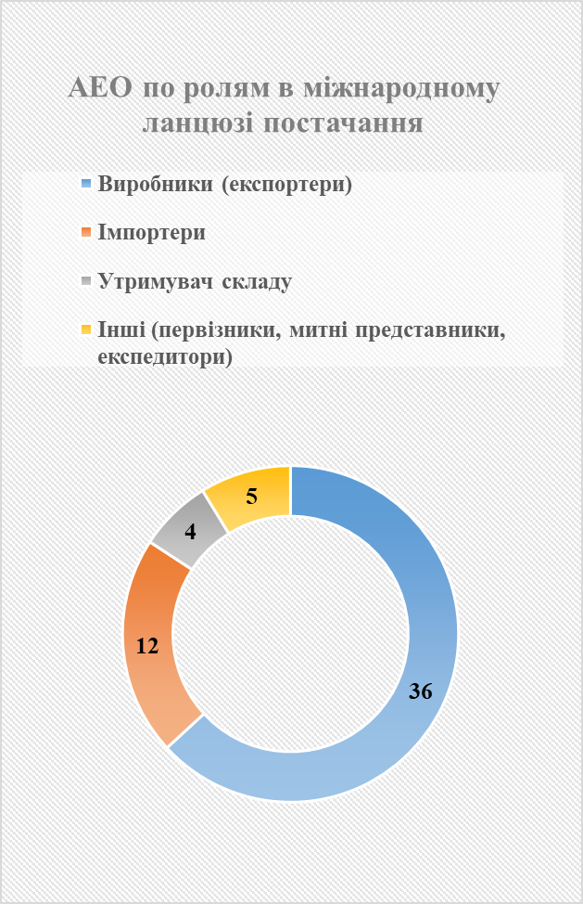
Авторизовані економічні оператори

Slide 3
Авторизації на застосування спрощень

Slide 4
Авторизації на застосування транзитних спрощень відповідно до Конвенції про процедуру спільного транзиту

Slide 5
Авторизації на застосування спрощень (по видам)

Slide 6
Етапи отримання авторизацій
Визначення типу авторизації АЕО або авторизації на застосування спрощень,
яку має намір отримати підприємство
2. Самооцінка підприємства
3. Подання заяви та анкети самооцінки
4. Оцінка відповідності підприємства критеріям та/або умови

Slide 7
Визначення виду авторизації
Хто може отримати авторизацію АЕО:
- підприємство резидент;
- виконує одну або декілька ролей в міжнародному ланцюзі постачання (виробник, експортер (імпортер), експедитор, митний представник, перевізник, утримувач складу;
- перебуває на обліку в митних органах.
2. Типи авторизації АЕО
- про надання права на застосування спеціальних спрощень (АЕО-С);
- про підтвердження безпеки та надійності (АЕО-Б).
3. Авторизації на застосування спрощень (стаття 13 МКУ):
1) загальна гарантія;
2) загальна гарантія із зменшенням розміру забезпечення базової суми на 50 відсотків;
3) загальна гарантія із зменшенням розміру забезпечення базової суми на 70 відсотків;
4) звільнення від гарантії;
5) самостійне накладання пломб спеціального типу;
6) процедура спрощеного декларування;
7) процедура випуску за місцезнаходженням.
Авторизації діють безстроково, надаються безкоштовно.
Обсяг заповнення анкети самооцінки, проведення оцінки, подальшого моніторингу безпосередньо від типу обраної підприємством авторизації

Slide 8
КРИТЕРІЇ та УМОВИ В ЗАЛЕЖНОСТІ ВІД АВТОРИЗАЦІЇ
Тип | Критерій 1 «Дотримання вимог законодавства» | Критерій 2 «Належна система ведення бух. обліку» | Критерій 3 «Стійкий фінансовий стан» | Критерій 4 «Забезпечення стандартів компетенції» | Критерій 5 «Дотримання стандартів безпеки та надійності» | Умова
АЕО-С | ТАК | ТАК | ТАК | ТАК
АЕО-Б | ТАК | ТАК | ТАК |  | ТАК
Загальна гарантія (ст. 312-1 МКУ) | ТАК | НІ | НІ | + АБО УМОВА |  | Регулярно виступає декларантом (протягом попередніх 12 місяців митними органами здійснено митне оформлення не менше 50 митних декларацій для поміщення товарів у митні режими).
Загальна гарантія 50 відсотків (ст. 312-1 МКУ) | ТАК | ЧАСТКОВО * | ТАК | + АБО УМОВА
Загальна гарантія 70 відсотків (ст. 312-1 МКУ) | ТАК | ЧАСТКОВО *+** | ТАК | + АБО УМОВА
Звільнення від гарантії (ст. 312-1 МКУ) | ТАК | ТАК | ТАК | + АБО УМОВА
Процедура випуску за місцезнаходженням (ст. 249-1 МКУ) АВВ , АВО та МДП | ТАК | ТАК | НІ | ТАК |  | НІ
Процедура спрощеного декларування (ст. 260-1 МКУ) | ТАК | ТАК | НІ | ТАК |  | НІ
Самостійне накладення пломб (ст. 326-1 МКУ) | ТАК | ТАК | НІ | ТАК |  | НІ

Slide 9
Види спрощень в Митному кодексі та Конвенції про процедуру спільного транзиту
Конвенція про процедуру спільного транзиту
використання загальної гарантії;
використання загальної гарантії із зменшенням розміру забезпечення референтної суми до 50 відсотків;
використання загальної гарантії із зменшенням розміру забезпечення референтної суми до 30 відсотків;
Митний кодекс України
загальна гарантія;
використання звільнення від гарантії;
використання пломб спеціального типу;
статус авторизованого вантажовідправника;
статус авторизованого вантажоодержувача
загальна гарантія із зменшенням розміру забезпечення базової суми на 50 відсотків;
загальна гарантія із зменшенням розміру забезпечення базової суми на 70 відсотків;
звільнення від гарантії;
самостійне накладання пломб спеціального типу;
процедура спрощеного декларування;
процедура випуску за місцезнаходженням.

Slide 10
2. Самооцінка підприємства
Самооцінка – це підготовчий етап безпосередньо перед поданням заяви про надання авторизації, під час якого підприємство має отримати уявлення про ті процедури і процеси, які будуть оцінюватися митними органами.
Анкета самооцінки є не тільки документом, який необхідно подати разом із заявою, але й інструментом для самодіагностики підприємства.
Поради:
- не заповнюйте анкету «на швидкість», уважно перегляньте пояснення до неї, порядок проведення оцінки і алгоритм проведення оцінки;
- визначтесь з співробітником, який зможе пов’язати всю цю інформацію і виступити ефективним комунікатором з митними органами;
залучайте якомога більше структурних підрозділів підприємства, до заповнення анкети, ці підрозділи також мають бути «заглиблені» в процес;
проведіть декілька тестових перевірок процедур;
зверніть увагу при заповнені анкети та ті питання, що потребують конкретних відповідей у цифрах, а також відсутність відповіді, на які дають підстави вважати, що підприємство не виконує критерій та/або умови.

Slide 11
Подання заяви та анкети самооцінки
Основне правило подається 2 документи:
заява про надання авторизації;
анкета самооцінки підприємства.
Особливості:
для отримання авторизації пов'язаної із загальною гарантією або звільненням від гарантування – подається розрахунок базової суми
для отримання авторизації на застосування пломб спеціального типу – документ, що підтверджує відповідність таких пломб встановленим характеристикам;
разі якщо підприємство вже подавало заяву про надання авторизації – анкета самооцінки не потребує заповнення в тій частині, яка вже попередньо надавалась, або може взагалі не надаватися
Спосіб подання документів
Документи подаються в електронному вигляді або паперовому вигляді до Державної митної служби України. Заява підписується керівником підприємства або уповноваженою ним особою (необхідно надати довіреність).
Документи на отримання авторизації АЕО рекомендуємо подавати через веб-портал Державної митної служби України «Єдине вікно для міжнародної торгівлі» https://cabinet.customs.gov.ua/login
Строки попереднього розгляду та проведення оцінки:
для АЕО – протягом 30 днів + 120 днів;
для авторизацій на застосування спрощень - протягом 15 днів + 120 днів;
у разі наявності діючої авторизації – протягом 5 днів + 15 днів;

Slide 12
Підстави для відмови
1) підприємство не перебуває на обліку в митних органах згідно із статтею 455 Митного кодексу України;
2) підприємство є нерезидентом;
3) документи, визначені частиною першою статті 19⁻⁴ цього Кодексу, подано до митного органу, який не має повноважень щодо їх розгляду та прийняття відповідного рішення;
4) подано не всі документи, необхідні для прийняття митним органом рішення, або до таких документів внесено відомості не в повному обсязі з урахуванням виду рішення митного органу, щодо якого подано заяву;
5) заяву складено не за встановленою формою (за наявності відповідної форми) або підписано особою, яка не має на це повноважень;
6) заяву подано для надання авторизації АЕО того самого типу, що була раніше надана підприємству та протягом трьох років до дня подання заяви скасована на підставі невідповідності підприємства критерію, дотримання якого необхідно для надання авторизації АЕО;
7) заяву подано для надання того самого рішення (крім авторизації АЕО), що було надано раніше підприємству та протягом року до дня подання заяви скасовано на підставі недотримання підприємством умов, визначених рішенням, або невідповідності підприємства критеріям та/або умовам для надання рішення;
8) заяву подано для надання того самого рішення, що було надано раніше підприємству та протягом трьох років до дня подання заяви анульовано з підстав, передбачених статтею 19-18 Кодексу.

Slide 13
4. Оцінка відповідності підприємства критеріям
1.Митниця за результатами розгляду анкети самооцінки, ролі підприємства та типу авторизації визначить перелік документів, які необхідно надати.
2. Виїзд на підприємство. Держмитслужба узгоджує графік. Виїздів може бути декілька.
3. Виявлені невідповідності та їх виправлення.
4. Right to be heard

Slide 14
Дякую за увагу

Slide 15
КРИТЕРІЇ ОЦІНКИ
І. Дотримання вимог митного та податкового законодавства України, а також відсутність фактів притягнення до кримінальної відповідальності
ІІ. Належна система ведення бухгалтерського обліку, комерційної та транспортної документації
ІІІ. Стійкий фінансовий стан
ІV. Забезпечення практичних стандартів компетенції або професійної кваліфікації відповідальної посадової особи підприємства
V. Дотримання стандартів безпеки та надійності

Slide 16
Переваги
Тільки для АЕО
Застосовуються автоматично з моменту отримання авторизації
Виконання митних формальностей щодо товарів, транспортних засобів комерційного призначення в першочерговому порядку;
Зменшення автоматизованою системою управління ризиками форм та обсягів митного контролю під час здійснення митного оформлення товарів, транспортних засобів комерційного призначення;
Використання спеціально визначеної (за наявності) смуги руху в пункті пропуску через державний кордон України для переміщення автомобільних транспортних засобів комерційного призначення;
Використання національного логотипа АЕО
Додатково для авторизації АЕО про підтвердження безпеки та надійності (АЕО – Б)
Отримання від митного органу повідомлення про те, що відповідні товари і транспортні засоби комерційного призначення на основі результатів аналізу ризиків за загальною декларацією прибуття обрано для проведення митного огляду в пункті пропуску (пункті контролю) через державний кордон України до моменту їх переміщення через митний кордон України;

